Slide 1
PvE Natuurvriendelijke oevers: een routekaart naar maatwerk
Jos Koopman
30-5-2024

Slide 2

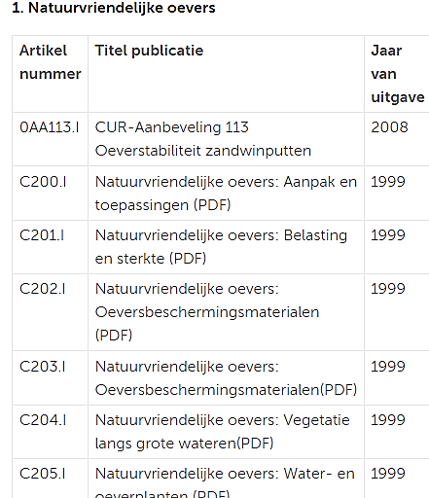

NVO’s – al 34 jaar een begrip
Eerste publicatie in 1990
Veel handleidingen
Veel meningen en ervaringen
Maar hoe wordt je wijs uit al die publicaties en hoe kies je een oever?

Slide 3
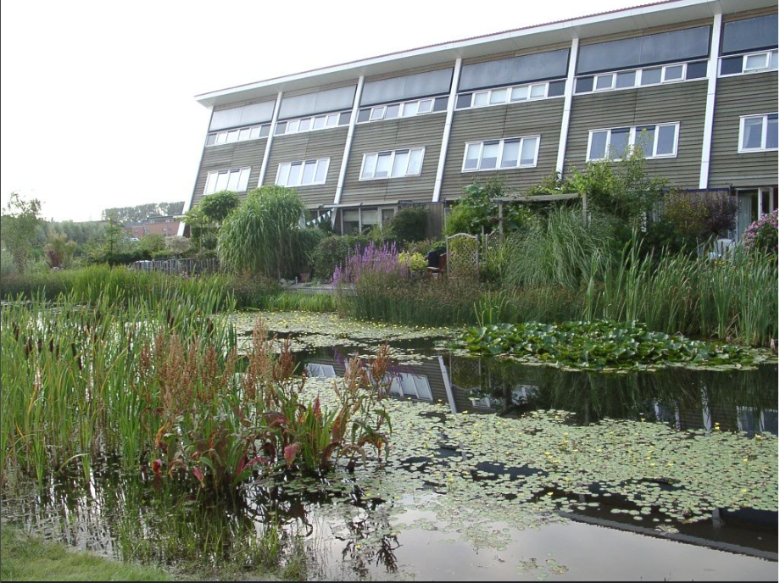
Waarom dit PvE Natuurvriendelijke oevers?
Eenduidige werkwijze en proces om te komen tot (functionele, toetsbare en beheerbare) ontwerpen van NVO’s
Hulp om de beschikbare informatie te gebruiken
Maatwerk per locatie, waarbij kansen worden benut

Slide 4
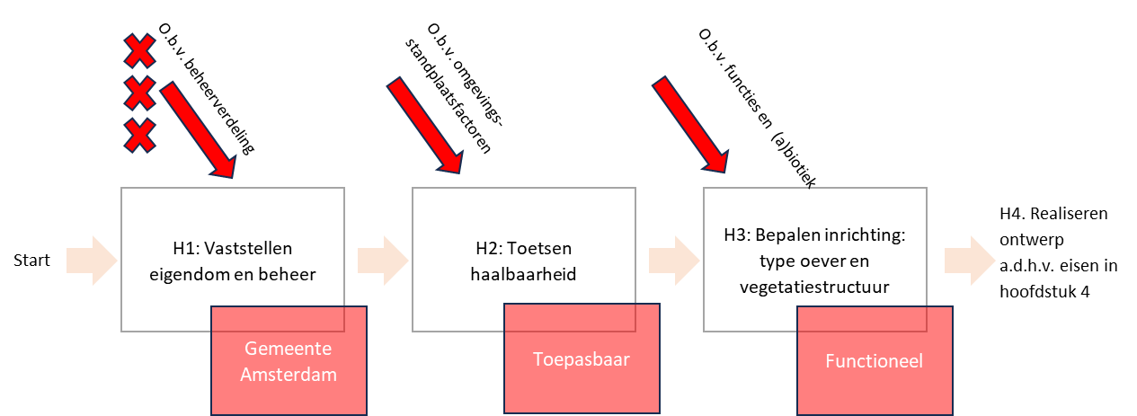
Hoe werk het Programma van Eisen?
Basis van het PvE bestaat uit drie beslisbomen en een hoofdstuk met eisen:
Beslisboom 1 ‘Eigendom en Beheer’
Beslisboom 2 ‘Haalbaarheid’
Beslisboom 3 ‘Inrichting: Type NVO en Doelvegetatie’
Algemene en specifieke eisen per type NVO

Slide 5
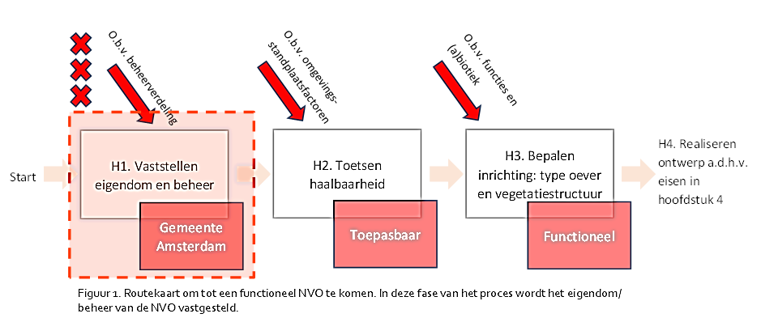
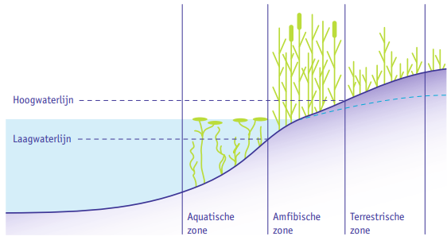

Beslisboom 1 ‘Eigendom en Beheer’
Waterschap
???
Gemeente

Slide 6
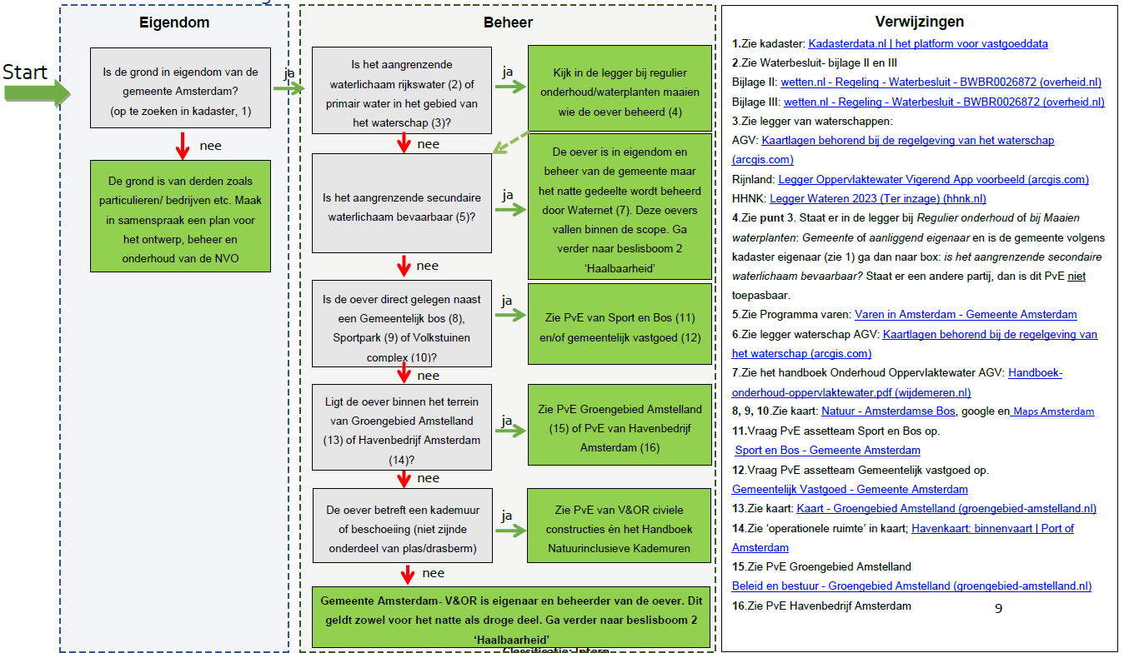
Beslisboom 1 ‘Eigendom en Beheer’

Slide 7
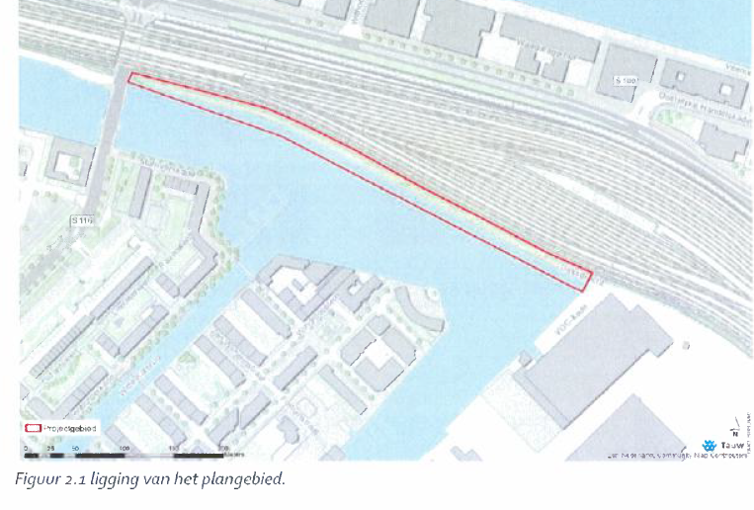
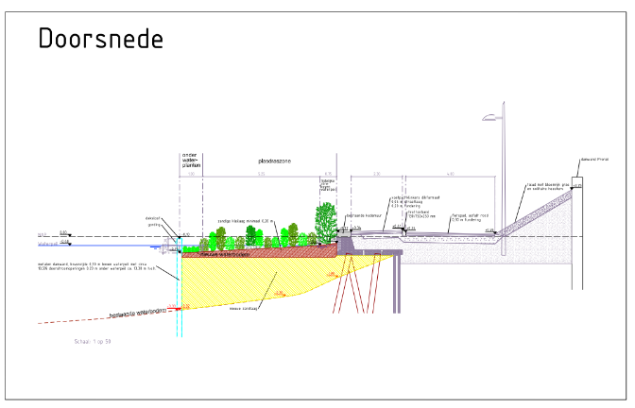
Voorbeeld Plas-draszone Dijksgracht- Oost
Eigendom/beheer: Prorail, gemeente Amsterdam, Waternet
7.

Slide 8
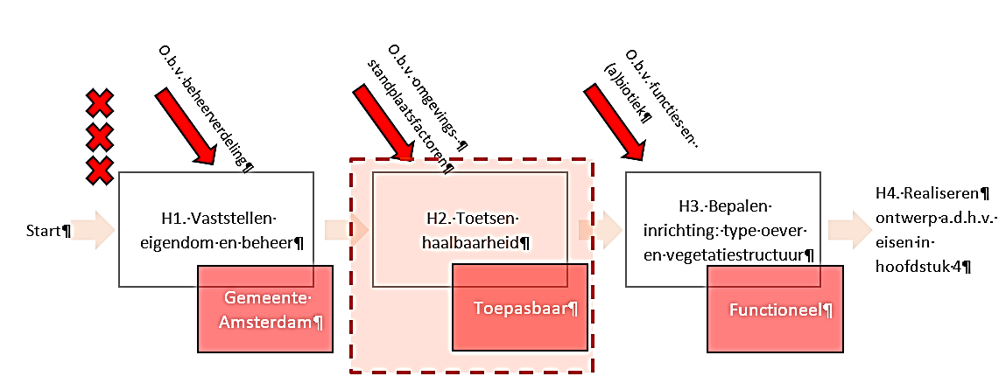
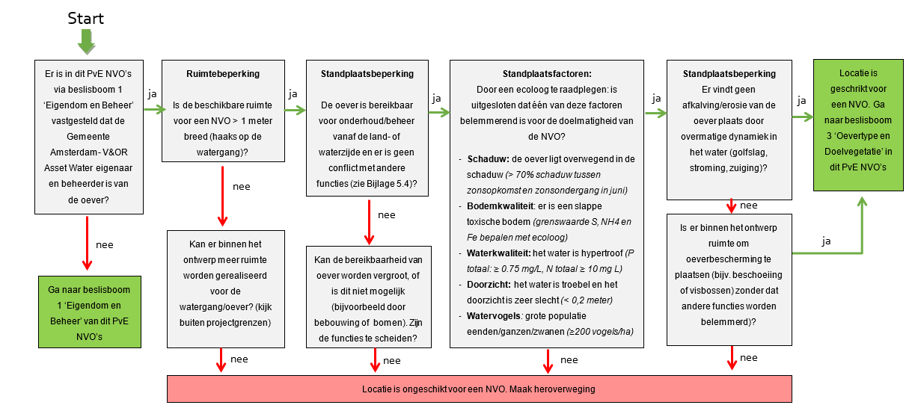
Beslisboom 2 ‘Haalbaarheid’
nee
Ruimte
Bereikbaar
Abiotiek
Erosie

Slide 9
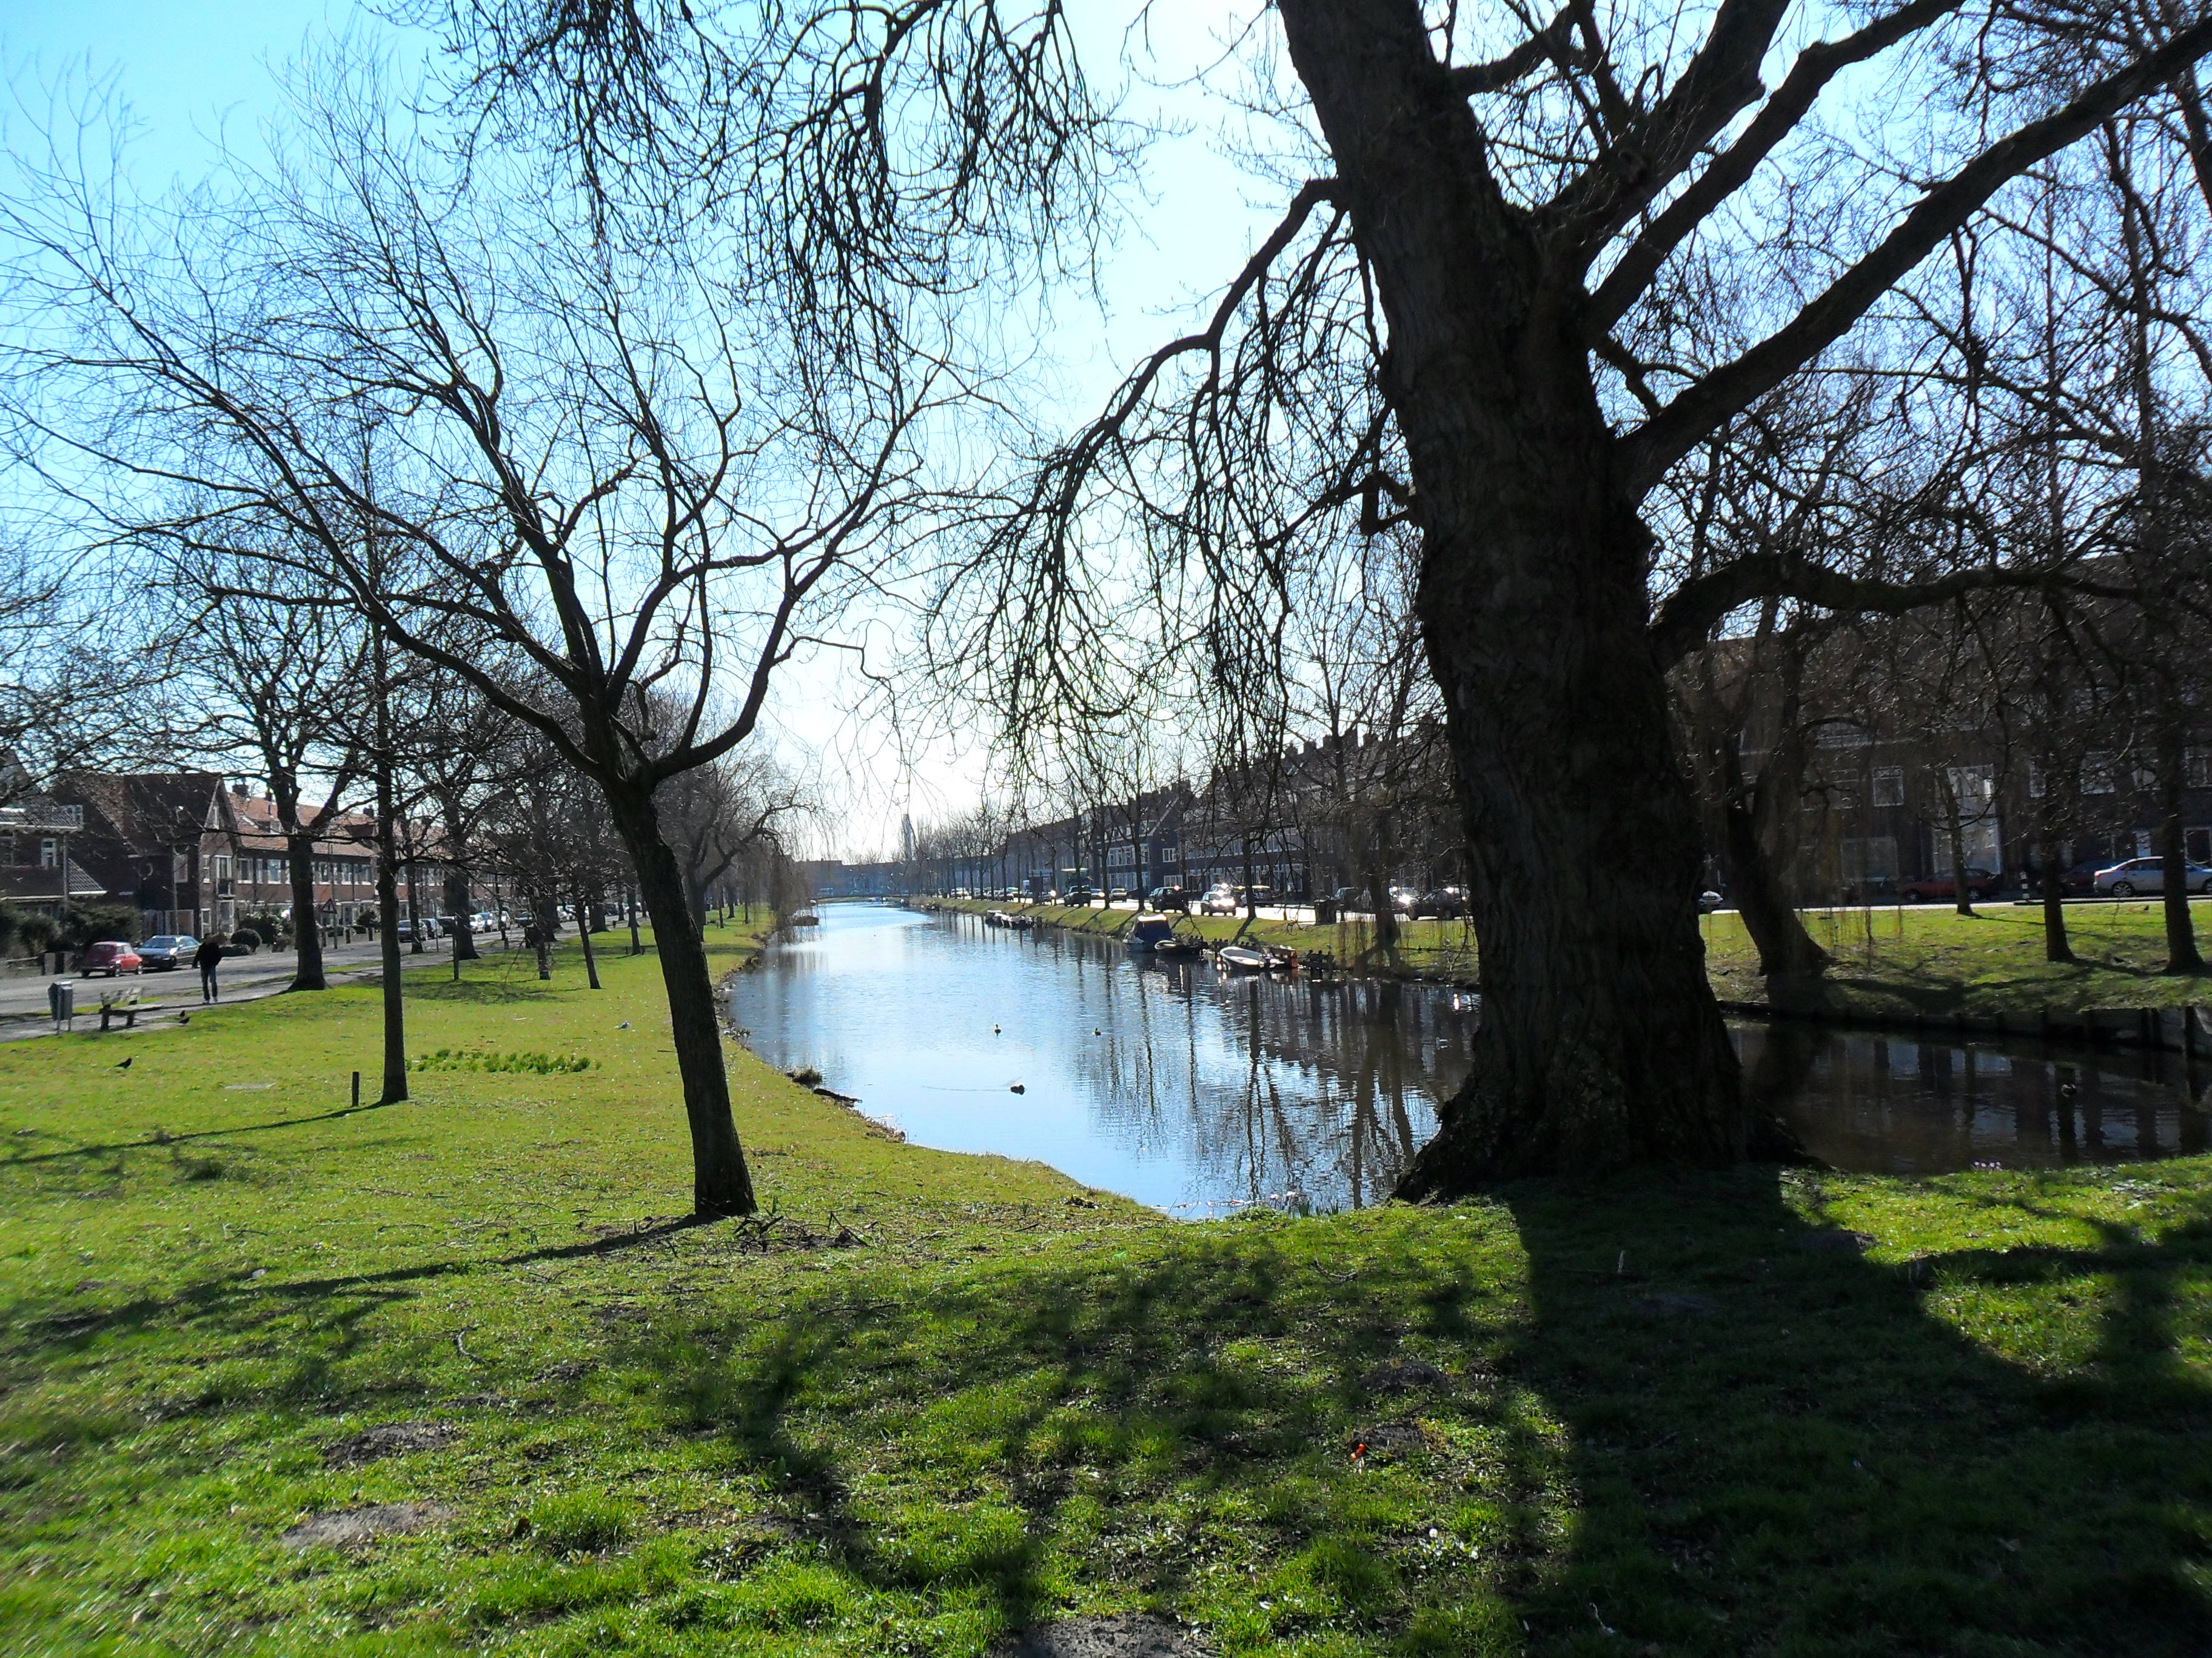
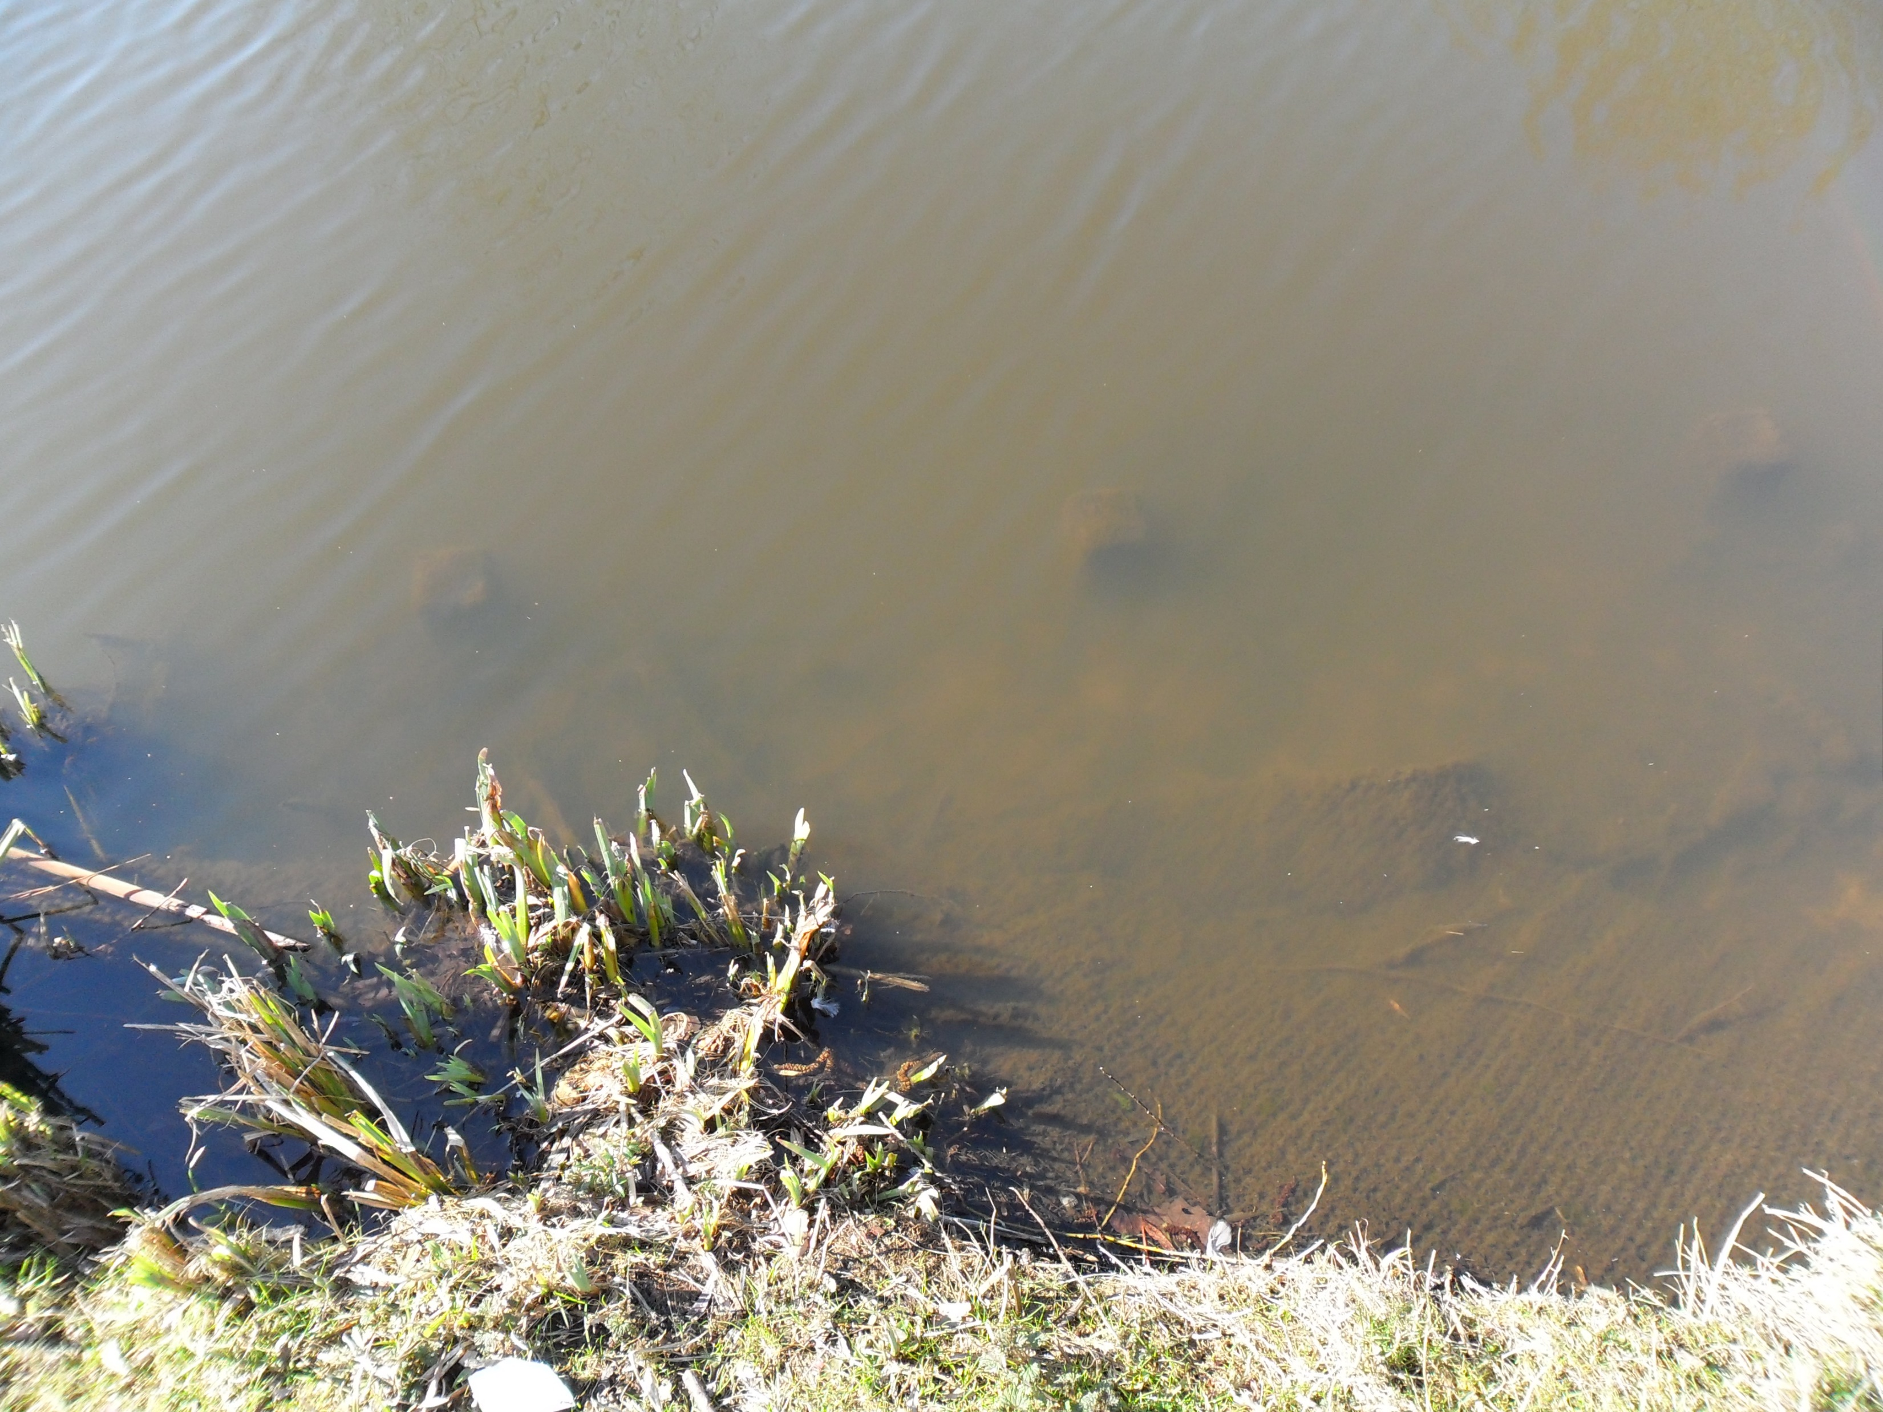
Voorbeeld
Aangelegde nvo bij veel schaduw en flinke watervogelpopulatie (Haarlem)

Slide 10
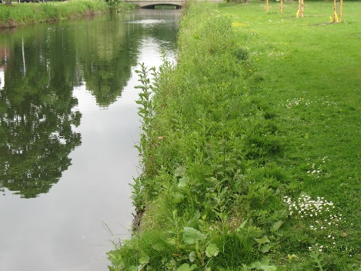
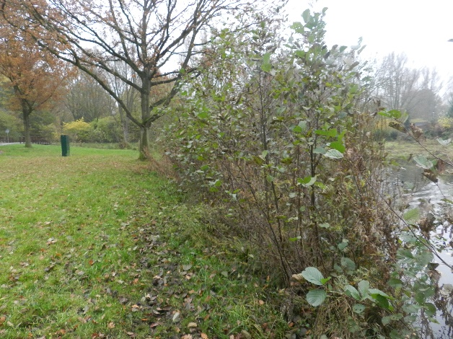
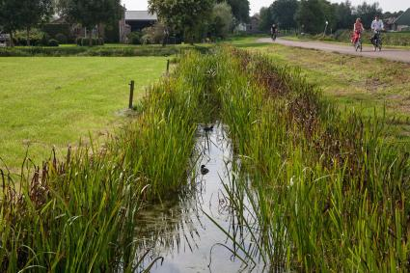
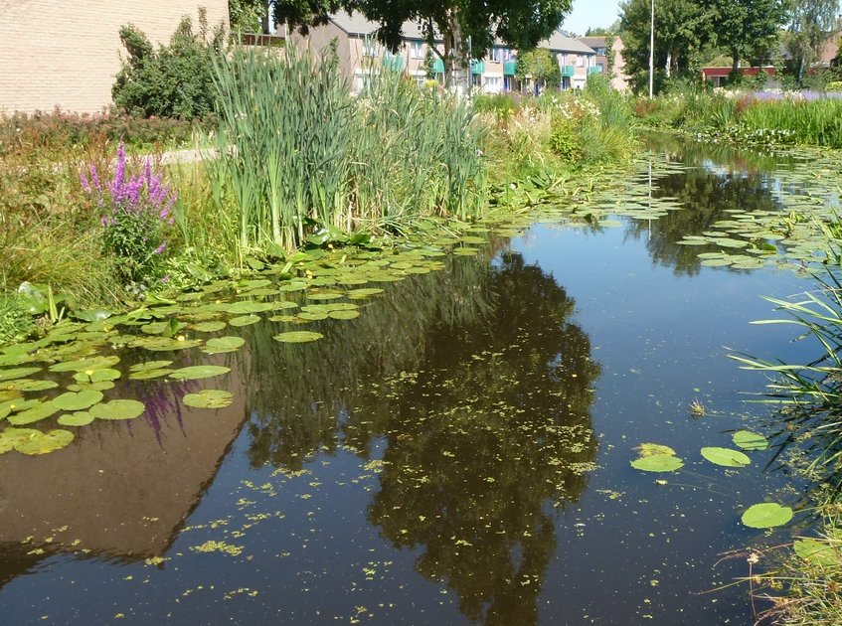
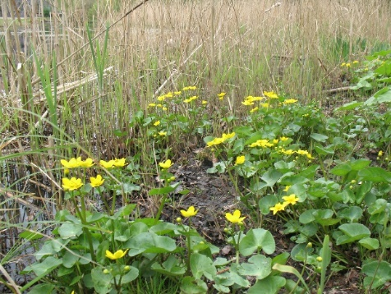
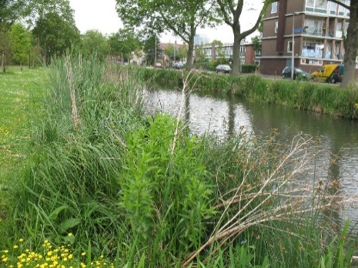
Beslisboom 3: Inrichting
Doelvegetaties: Zes typen (structuren) gekoppeld aan doelen/functies en beheer
Terrestrische zone
Amfibische zone
Aquatische zone
Vochtig bloemrijk graslandoever
Struweel (pleksgewijs)
Helofytenbegroeiing
Ondergedoken- drijfbladplanten
Riethooiland
Rietruigte

Slide 11
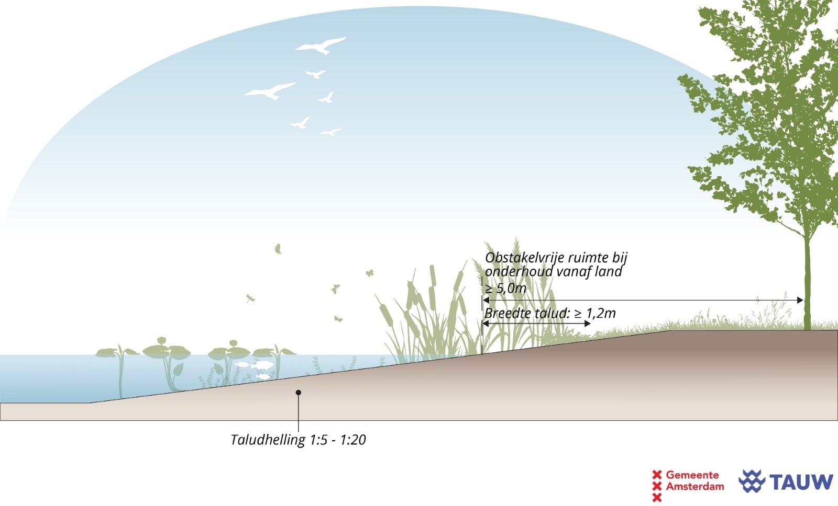
Beslisboom 3: Inrichting
Profielen van een NVO – vier profielen (afstemmen op beheer en ecologisch functioneren)
Flauwhellend

Slide 12
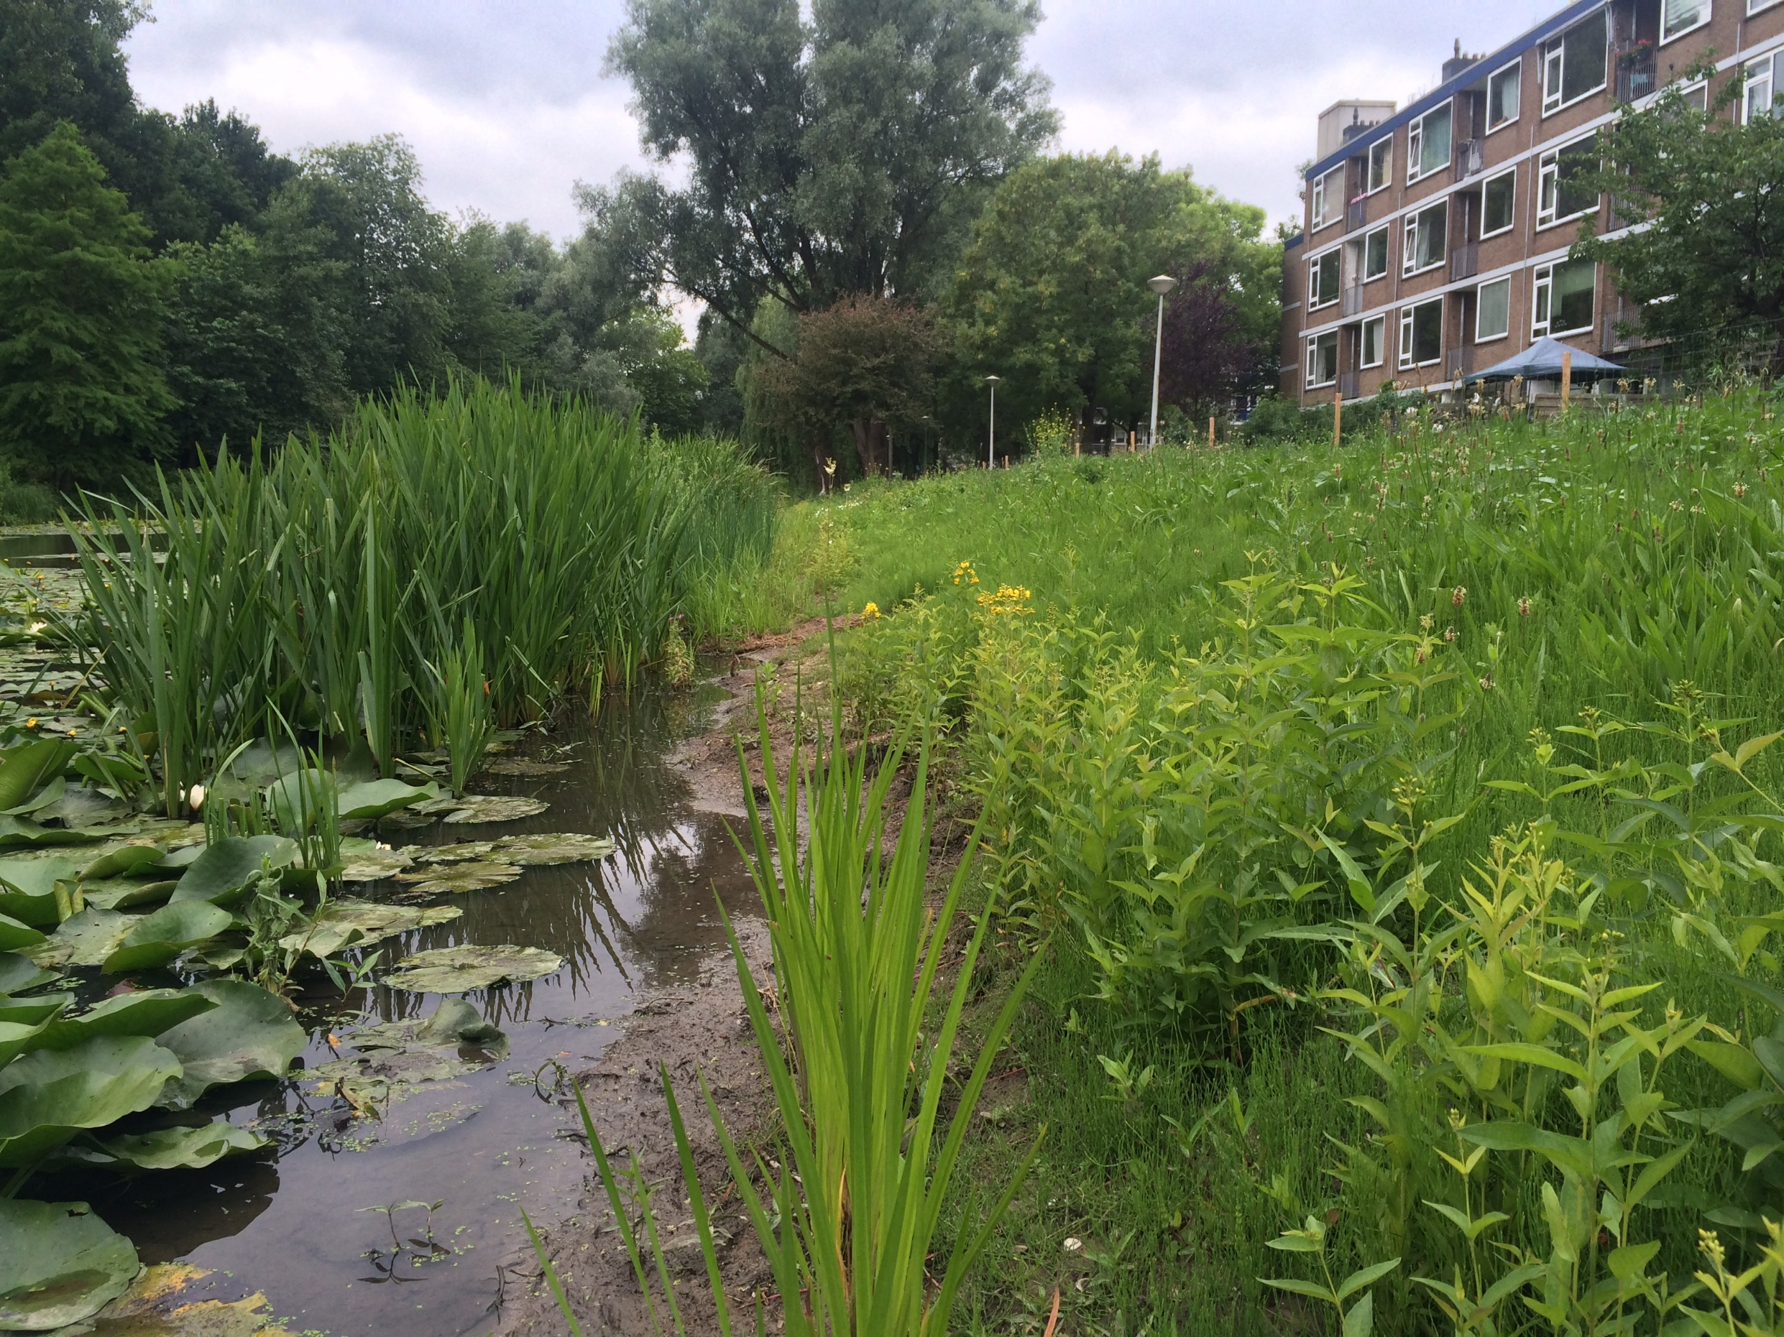
Flauw hellende oever
Hinderstein, Amsterdam

Slide 13
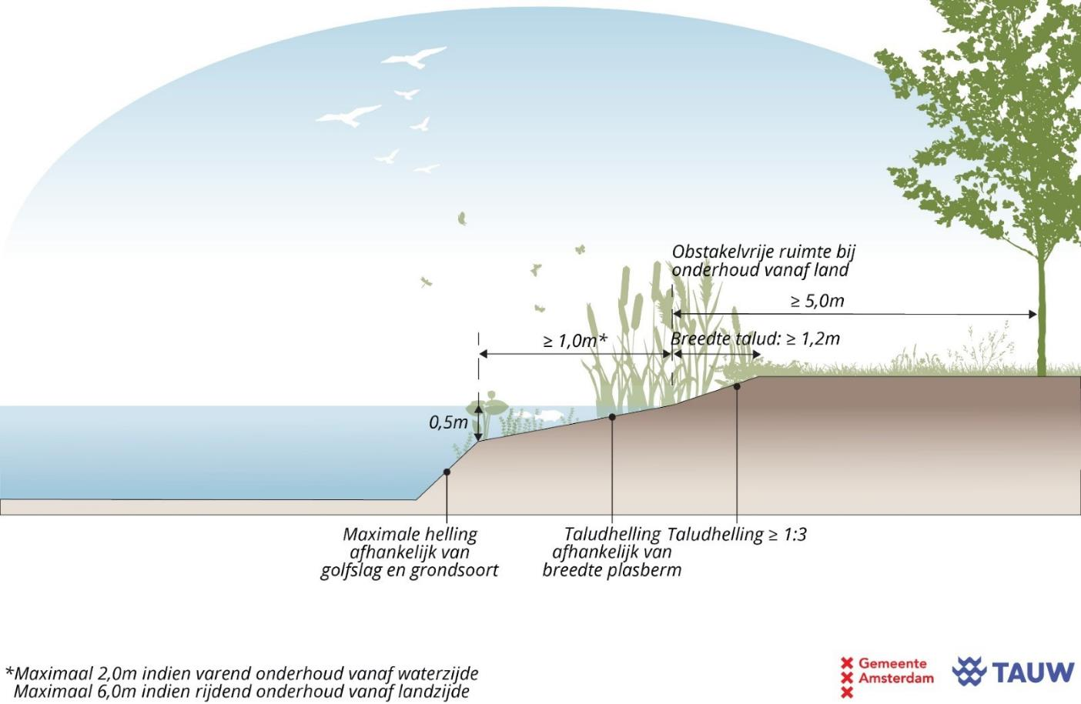
Plasbermprofiel

Slide 14
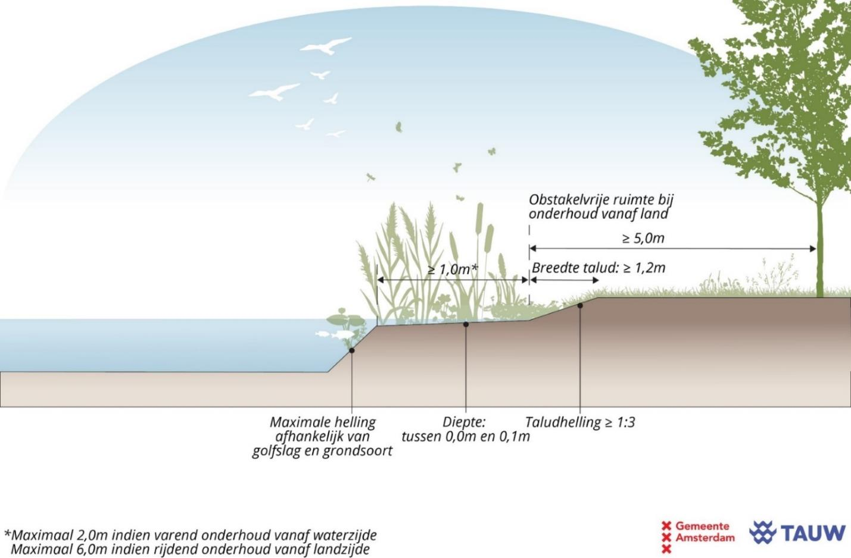
Drasberm

Slide 15
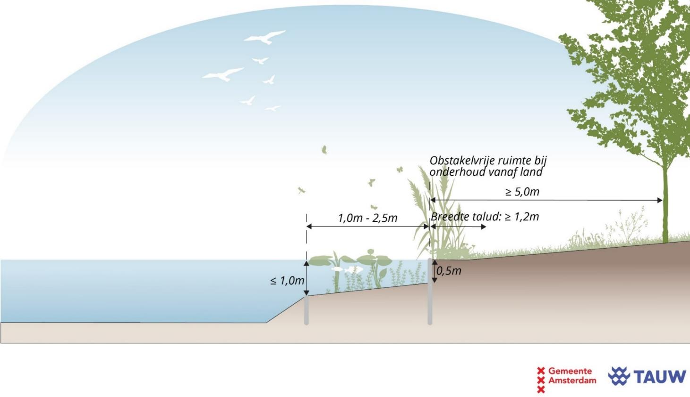
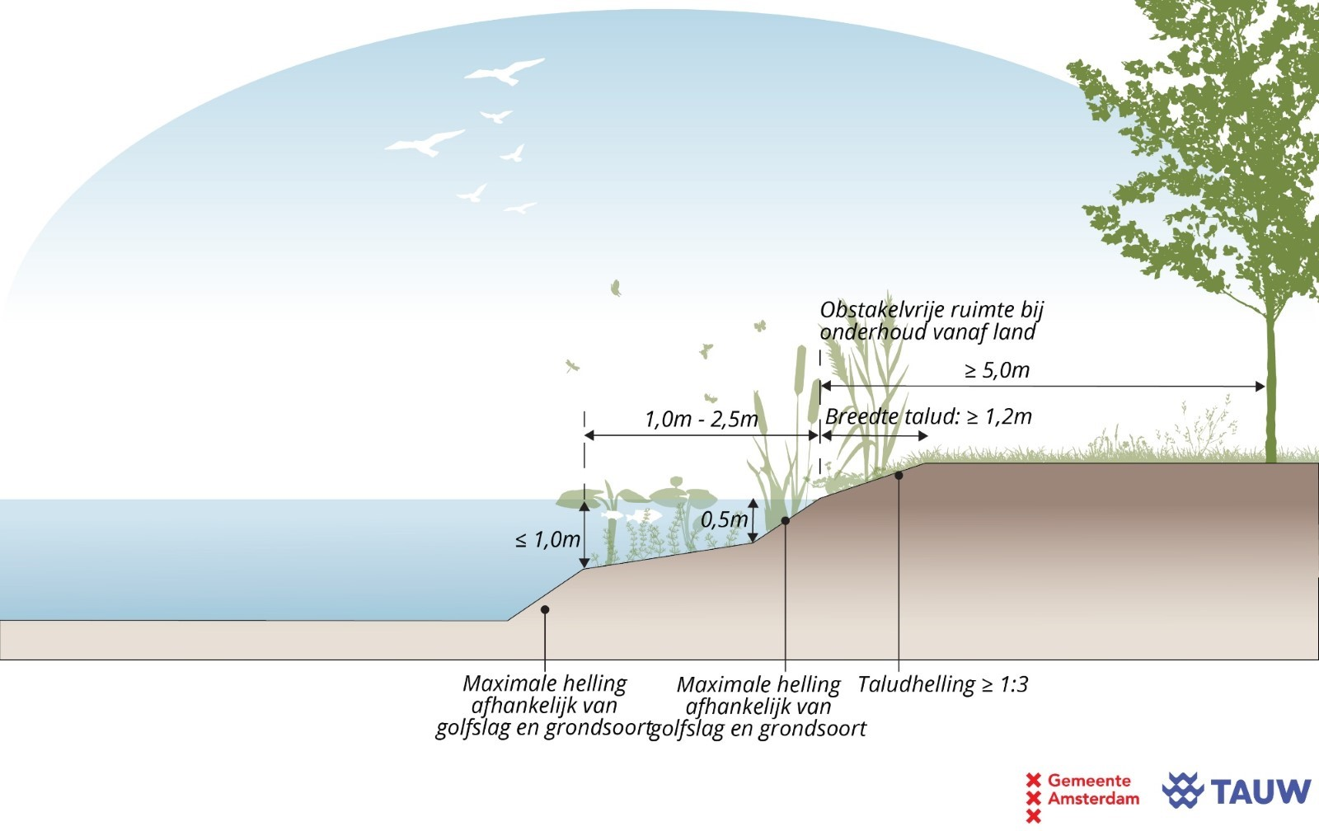
Onderwaterbanket

Slide 16
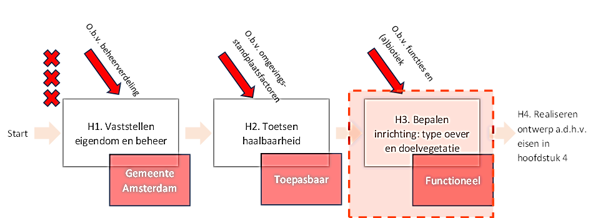
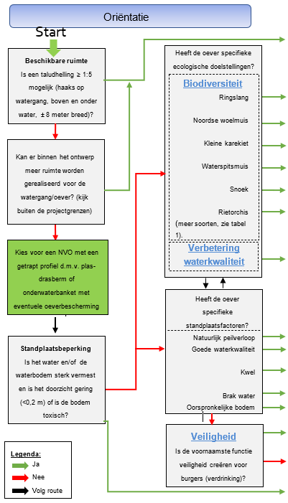
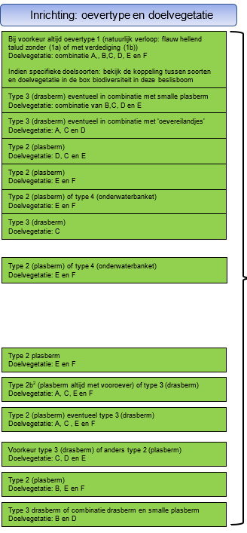
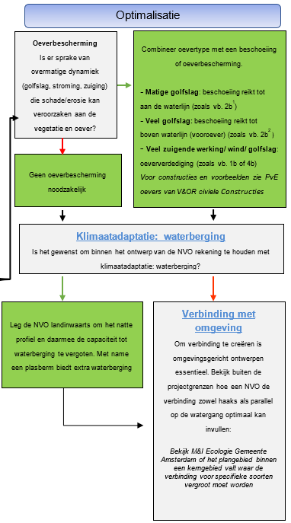
Beslisboom 3: Inrichting

Slide 17
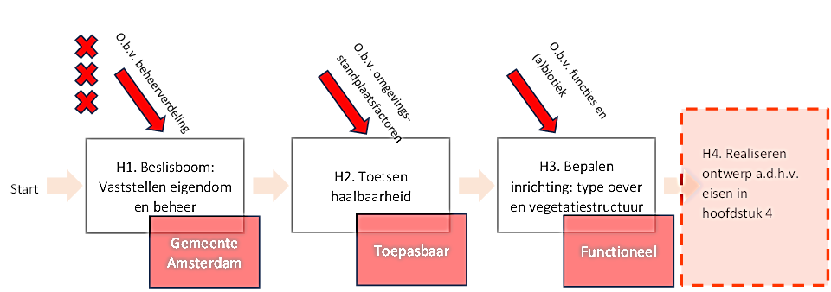
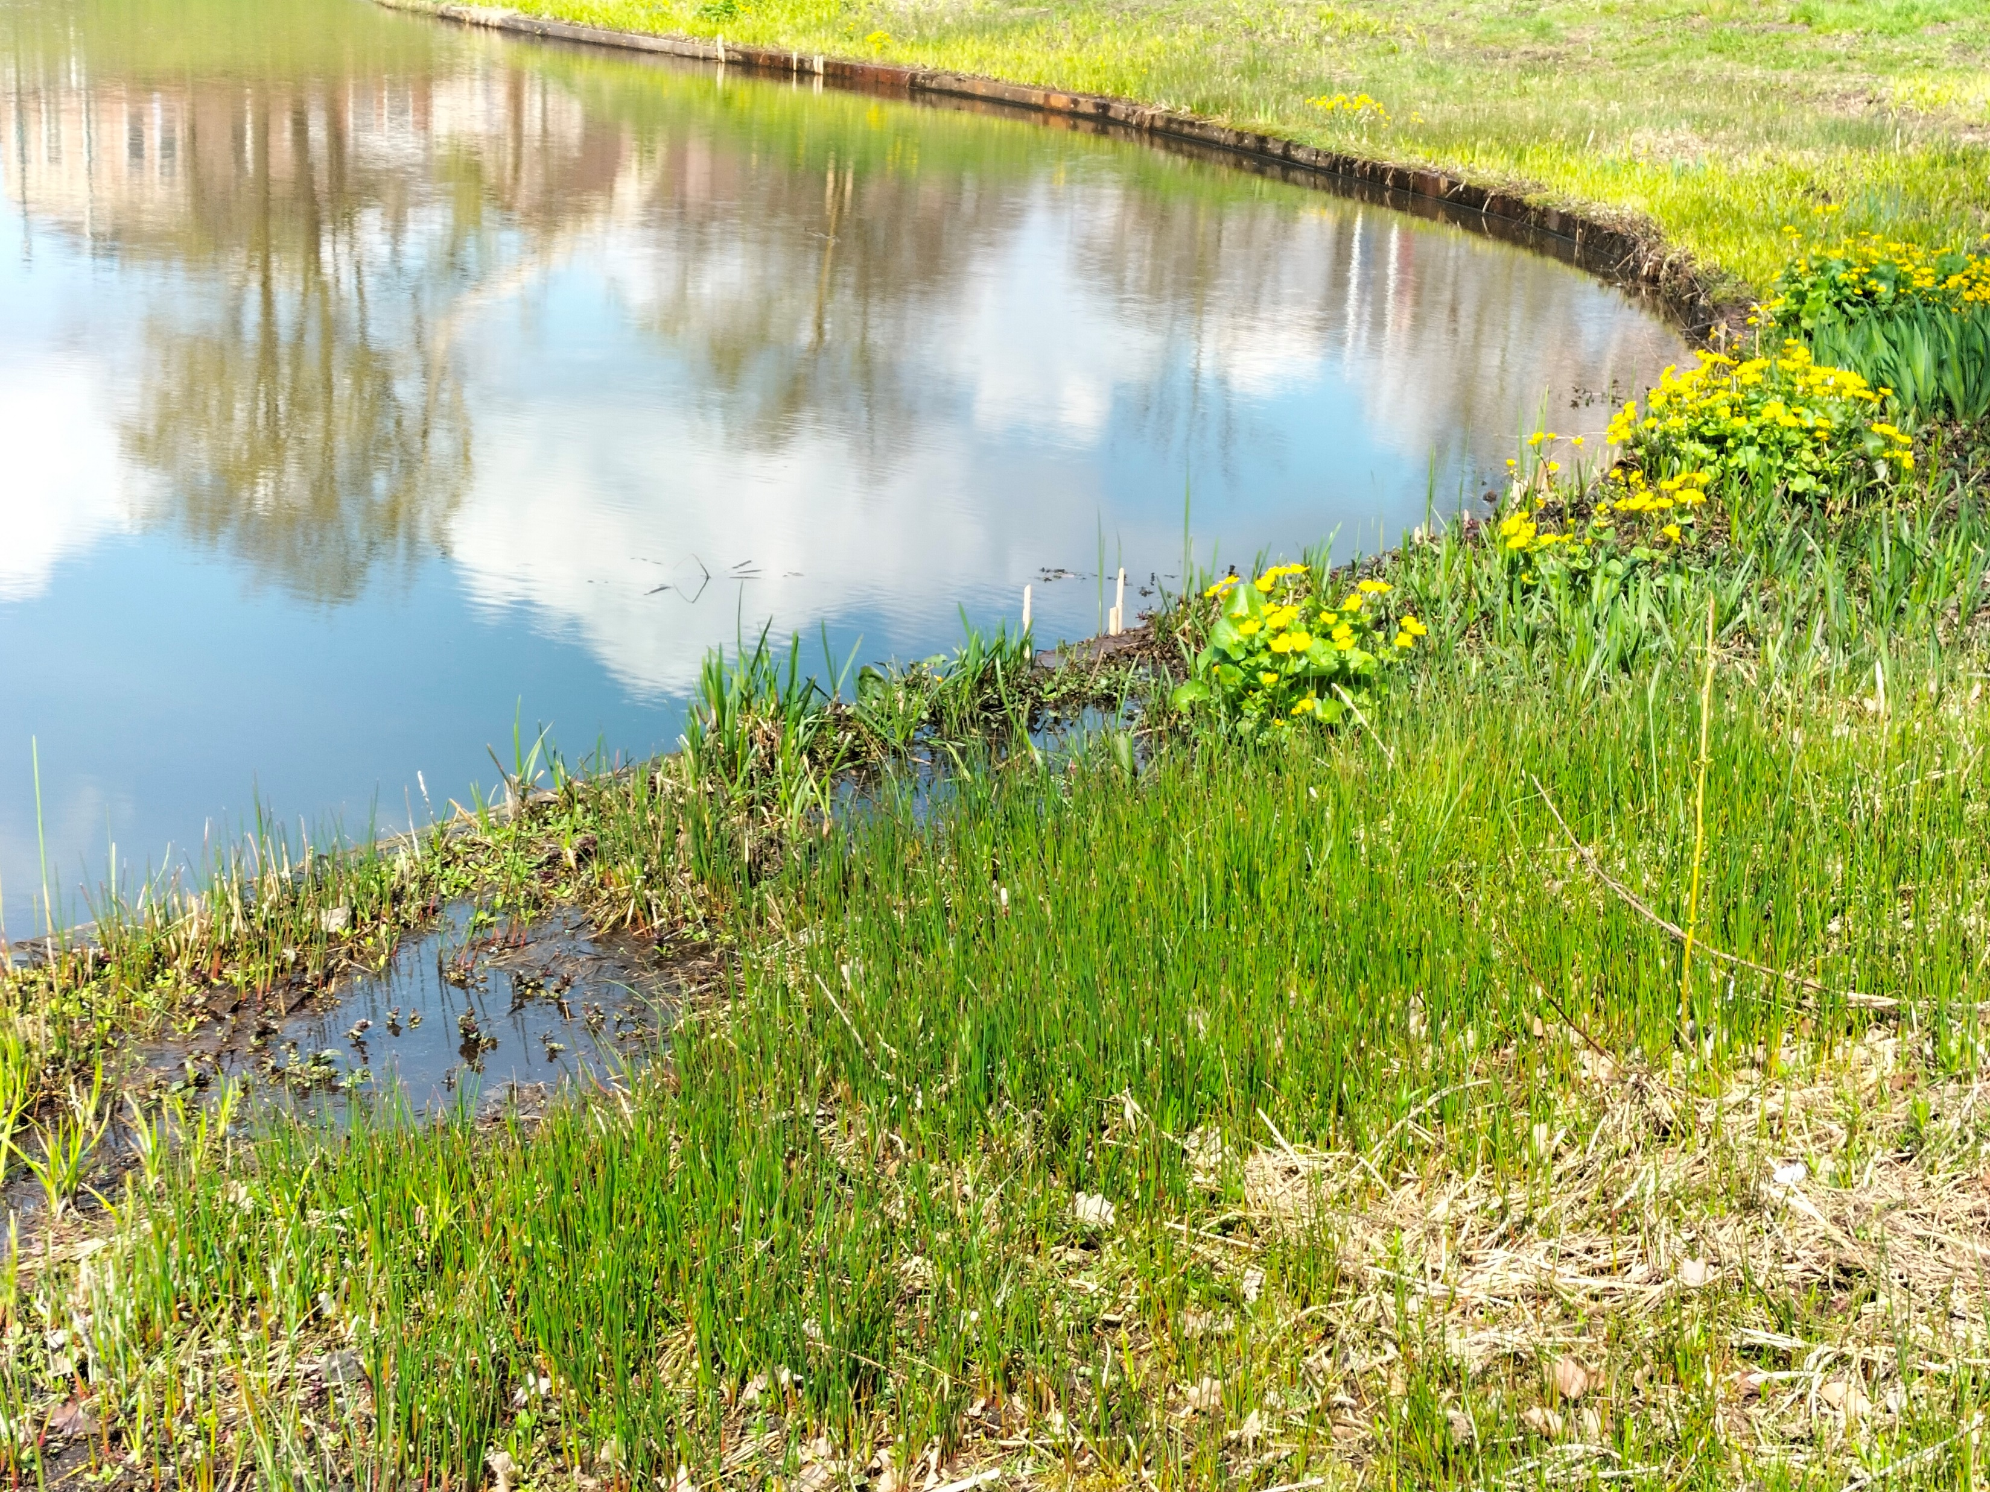
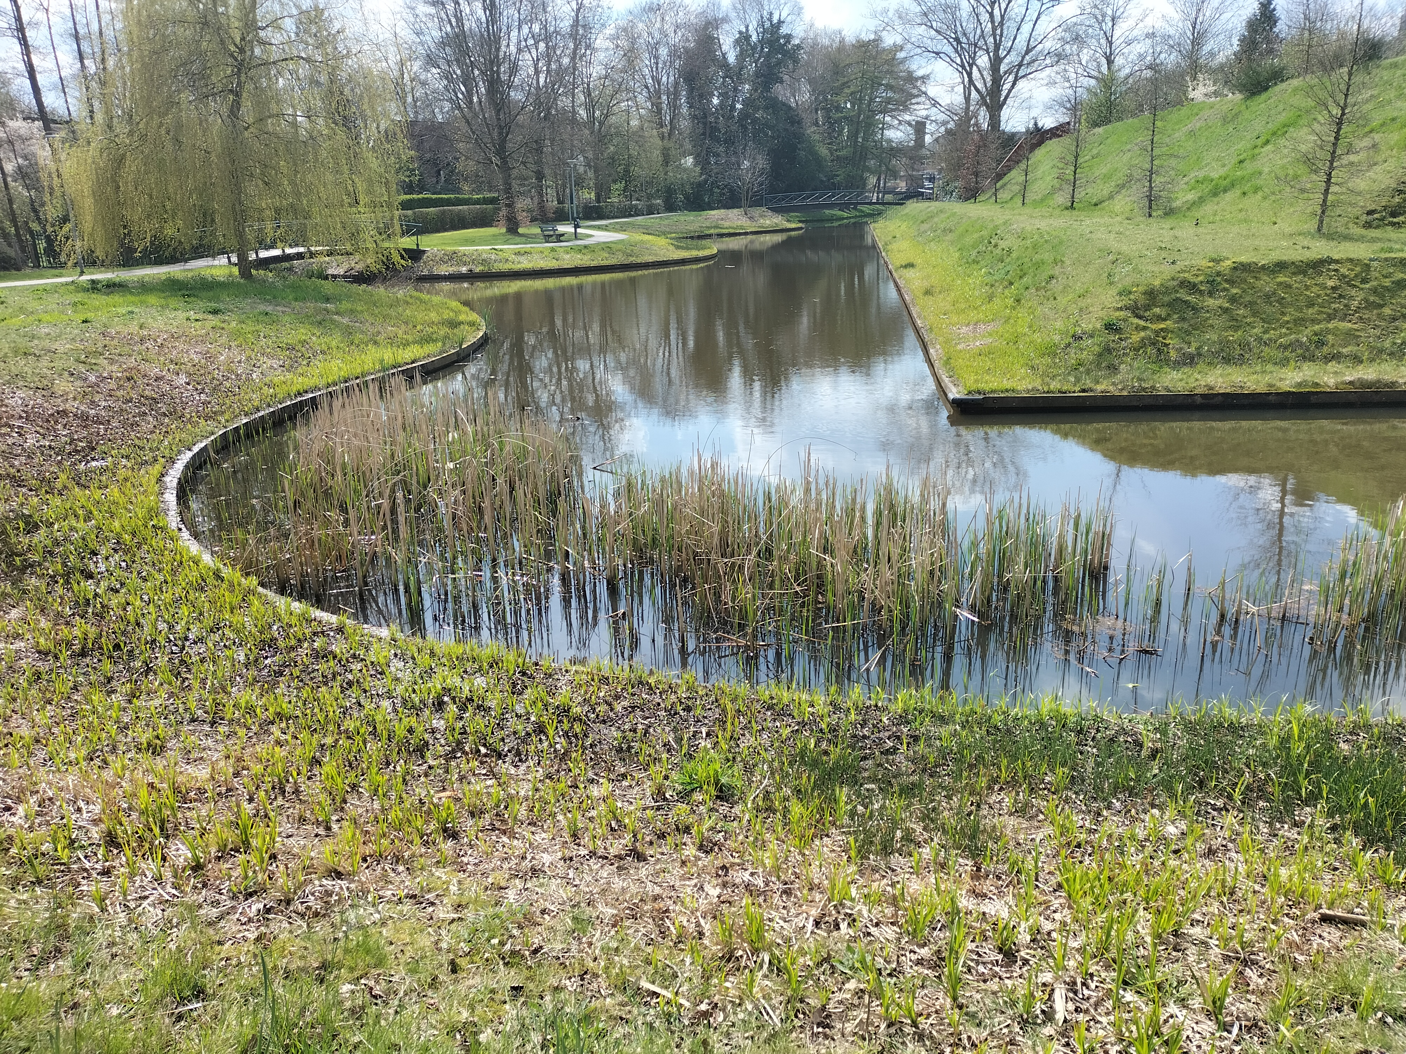
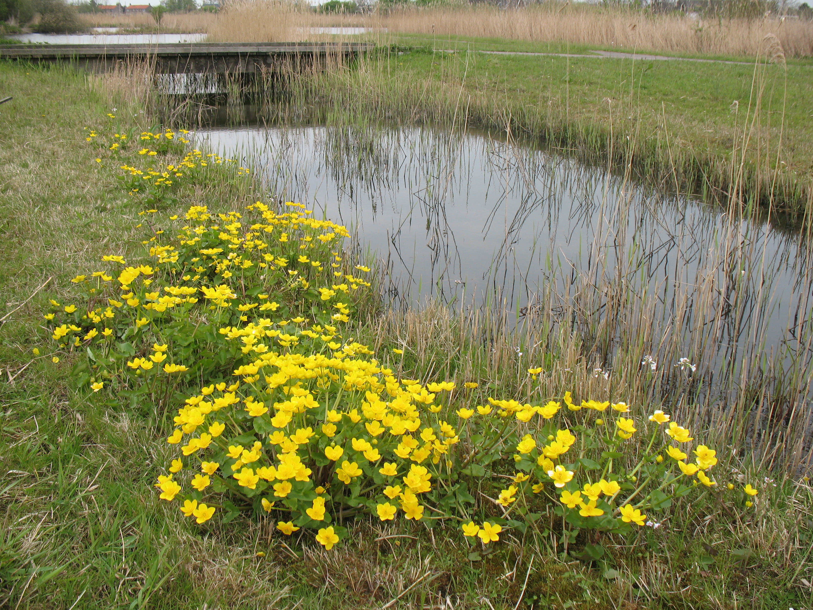
Algemene eisen (een kleine selectie)
Doelen en functie
Koppeling ontwerp en functie
Beschikbare ruimte
Genoeg ruimte -> flauwhellend profiel, alle oeverzones vertegenwoordigd
Ruimtegebrek -> getrapt profiel, nadruk op één of twee oeverzones
Biotiek
Denk aan de ruimtelijke samenhang
Kies een inrichting en vegetatiestructuur waar doelsoorten zich thuis voelen
Abiotiek
Benut abiotische waarde
Beheer
spontane ontwikkeling heeft de voorkeur
bereikbaarheid voor maaimachines
afgestemd op de doelvegetaties

Slide 18
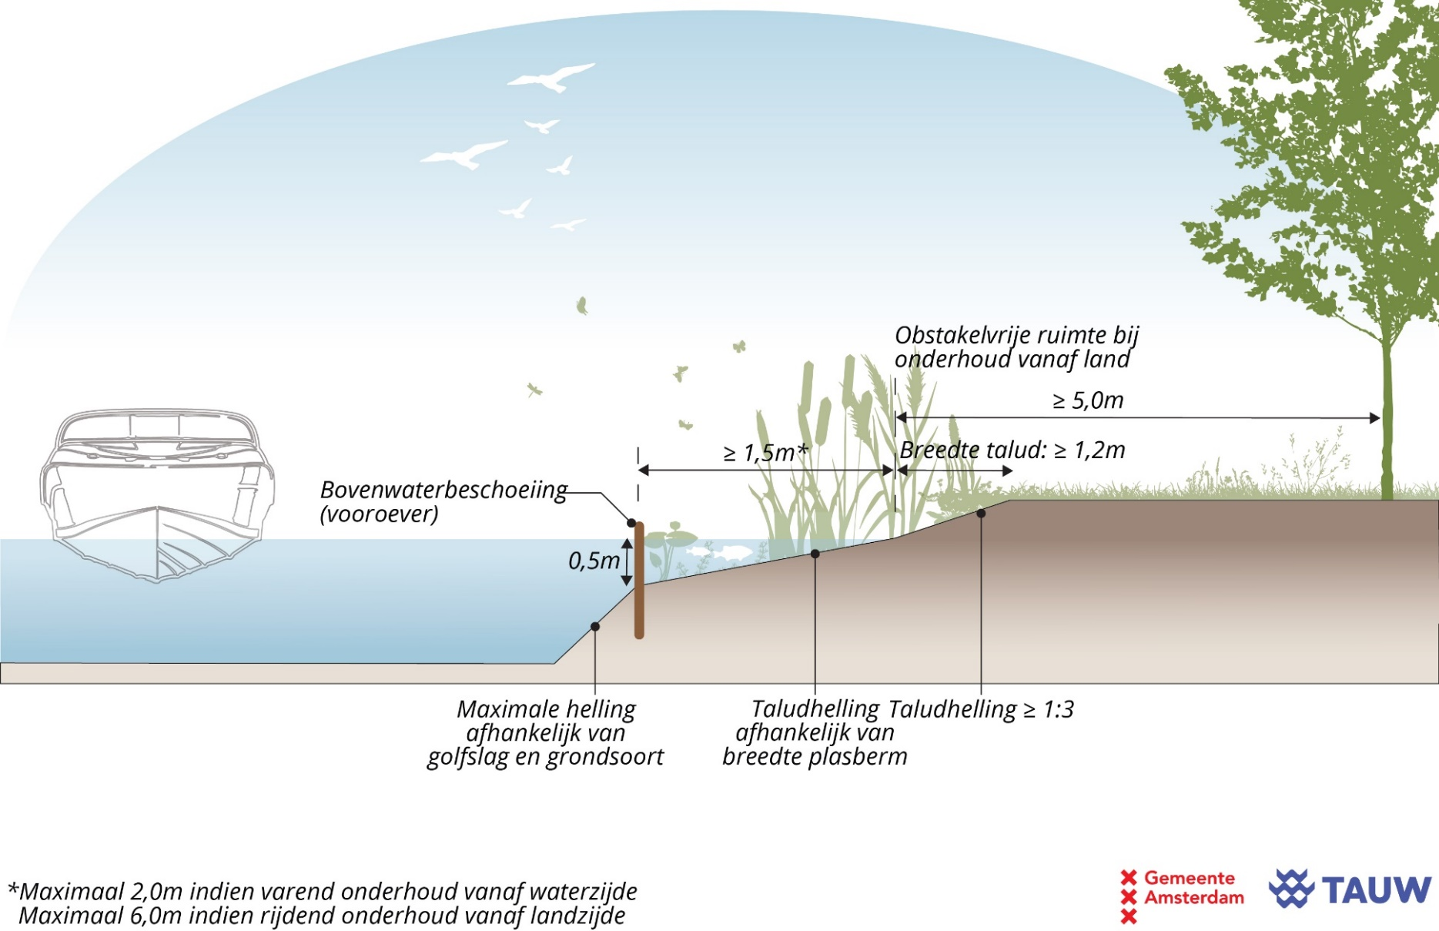
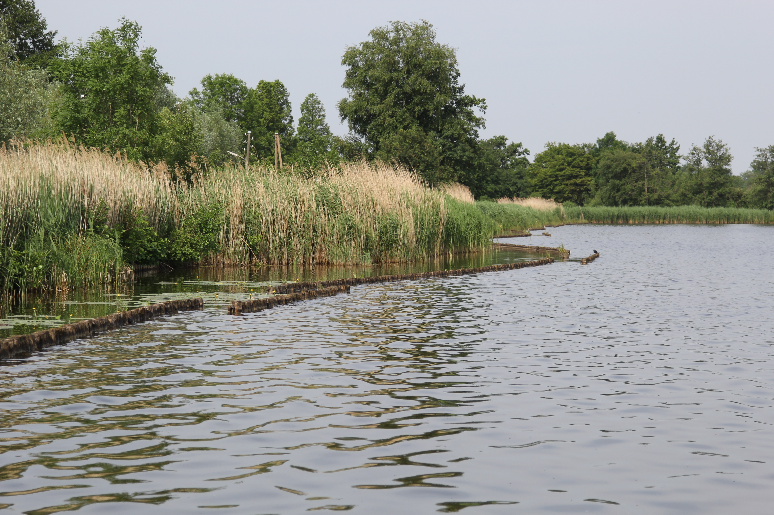
Specifieke eisen per oever profiel
Voorbeeld plasberm met vooroever
Plasberm eis 4:
Wanneer de plasberm wordt aangelegd in combinatie met een bovenwaterbeschoeiing (vooroever) plaats dan openingen in de beschoeiing om de verbinding met de omgeving te behouden. Hanteer de volgende richtlijn:
Plaats om de 25 meter aaneengesloten beschoeiing een opening van minimaal 1 m. Deze opening moet diep genoeg zijn (circa 30 cm onder het gemiddeld waterpeil) zodat vissen in en uit de plasberm kunnen bewegen.

Slide 19
Veel plezier en succes met aanleggen van NVO’s
Gebruik het PvE als routekaart tot een functioneel NVO
Via het beheer stuur je de vegetatiestructuur!
Creëer een leefomgeving waar je doelsoorten zich thuis voelen!
Benut ecologische kansen!
Betrek een ecoloog bij onze routekaart!
Maak verbinding met de omgeving!
Tijd voor vragen?

Slide 20




Jos Koopman
+31 0653333954
jos/.koopman@tauw.com

